Slide 1
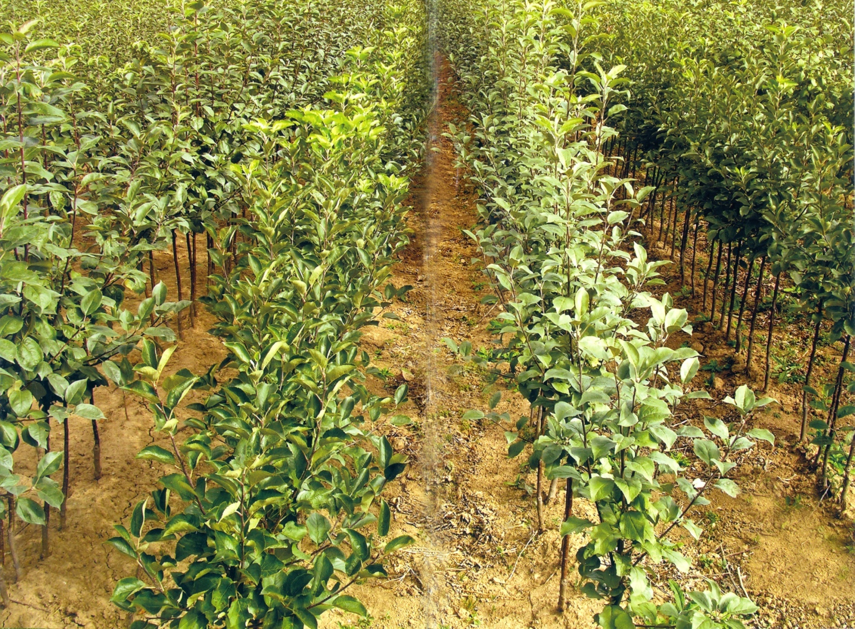
Роль полевых репозиториев плодовых, ягодных культур и подвоев в инновационном развитии отечественного садоводства
ФЕДЕРАЛЬНОЕ ГОСУДАРСТВЕННОЕ БЮДЖЕТНОЕ НАУЧНОЕ УЧРЕЖДЕНИЕ
Всероссийский селекционно-технологический институт садоводства и питомниководства
И. М. Куликов, доктор экономических наук, академик РАН
А. А. Борисова, доктор сельскохозяйственных наук
Т. А. Тумаева, канд. сельскохозяйственных наук

Slide 2
Во исполнение Указа Президента Российской Федерации
от 21 июля 2016 г. № 350 «О мерах по реализации государственной научно-технической политики в интересах развития сельского хозяйства» и Федеральной научно-технической программы развития сельского хозяйства на 2017-2025 годы, утвержденной постановлением Правительства Российской Федерации 25 августа 2017 года № 996, советом по реализации Федеральной научно-технической программы развития сельского хозяйства на 2017-2025 годы принято решение о разработке проекта подпрограммы
«Развитие питомниководства и садоводства в Российской Федерации».

Slide 3
Подпрограмма «Развитие питомниководства и садоводства в Российской Федерации» направлена на СОВЕРШЕНСТВОВАНИЕ И ВНЕДРЕНИЕ НАУЧНО ОБОСНОВАННОЙ СИСТЕМЫ ВЕДЕНИЯ ПИТОМНИКОВОДСТВА, КОТОРАЯ БУДЕТ ЯВЛЯТЬСЯ БАЗОЙ ДЛЯ ИНТЕНСИФИКАЦИИ ВСЕЙ ПОДОТРАСЛИ САДОВОДСТВА.
Научно-обоснованная система ведения питомниководства предусматривает создание высокотехнологичных и конкурентоспособных отечественных разработок, обеспечивающих увеличение производства свободного от вредоносных вирусов посадочного материала плодовых ягодных растений на основе выполнения проектов, включающих элементы комплексного научно-технического проекта полного цикла с целью сокращения импортозависимости и обеспечения продовольственной безопасности Российской Федерации.

Slide 4
В современном производстве посадочного материала семечковых культур, в том числе яблони, преобладают сорта иностранной селекции: Гала, Айдаред, Голден Делишес, Спартан, Гренни Смит, Флорина, Делишес, Лобо, Лигол и др.

Slide 5
В связи с усилением внимания мировой общественности к здоровому образу жизни значение роли фруктов в сбалансированном питании трудно переоценить и оценка биохимических показателей импортных плодов свидетельствует о высокой пестицидной нагрузке в процессе их производства и низкой актиоксидантной активности.

Slide 6
Сравнительное изучение содержания важнейших биологически активных веществ основной культуры – яблони (отечественных сортов и селекции ФГБНУ ВСТИСП с широко известными в мире коммерческими сортами) показало, что содержание растворимых сухих веществ, органических кислот и антиоксидантов в плодах яблони селекции ФГБНУ ВСТИСП (гибрид №1, Маяк Загорья, Подарок Графскому, Марат Бусурин, Легенда) выше, чем у импортных сортов (Голден Делишес и Грени Смит) на 3-5%.

Slide 7
Сравнительная оценка биохимического состава отечественных и импортных плодов яблони
Вид анализа | Образцы плодов яблони
 | Антоновка обыкновенная | Гибрид ФГБНУ ВСТИСП | Сорт ФГБНУ ВСТИСП Маяк Загорья | Гренни Смит
Сухие вещества, % | 12,62 | 15,21 | 12,03 | 11,89
АК, мг/100 г | 9,87 | 9,96 | 9,51 | 8,55
В плодах гибрида селекции ФГБНУ ВСТИСП: Si - 0,32, P – 15,91,
Na – 0,17, Fe – 0,07, Se – 0,105, что значительно превосходит все прооанализированные плоды
В плодах сорта Маяк Загорья: Ca – 0,87, Cr - 0,04, Mn – 0,15
Вышеназванные сорта, по сравнению с импортными, для получения товарных плодов не нуждаются в пестицидной нагрузке.

Slide 8
Россия обладает огромным и малоизученным генетическим богатством.
В Госреестре селекционных достижений по состоянию на 2019 г. зарегистрировано
1996 сортов плодовых и ягодных культур:
Плодовые культуры:
яблоня – 424, груша – 153, айва - 19, вишня - 96,
слива – 122, алыча - 25, черешня – 78, персик - 57,
абрикос - 65;
клоновые подвои: семечковых – 55, косточковых – 35
Ягодные культуры:
малина – 86, земляника – 100, смородина чёрная – 190,
смородина красная – 41, смородина белая – 10,
крыжовник – 48, жимолость – 115,
другие ягодные культуры – 277

Slide 9
Подавляющее большинство сортов из Госреестра
(более 85%) отечественной селекции.
Их конкурентное преимущество:
- высокая зимостойкость;
- эффективность реализации потенциала продуктивности в различных почвенно- климатических условиях;
- богатый биохимический состав плодов.
В то же время отечественные сорта крайне слабо изучены из-за недоработок научных учреждений, передающих на испытание неоздоровленные растения, устаревшей методики самих испытаний и слабой материальной базы госсортоучастков.

Slide 10
Многие ценные сорта плодовых и ягодных культур недооценены в следствие инфицированности вредоносными вирусами посадочного материала, недоработок с формированием кроны растений в питомнике и саду , отсутствия современного биохимического анализа плодов и ягод.

Slide 11
Примером важности сохранения генофонда в стабильном состоянии является недооцененный в производстве отечественный сорт груши Ноябрьская.
Сорт решает успех дела!
(И. В.Мичурин)

Slide 12
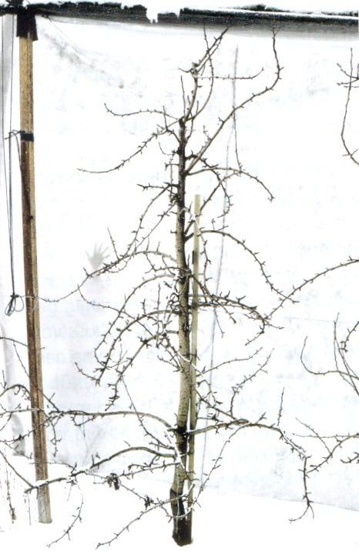
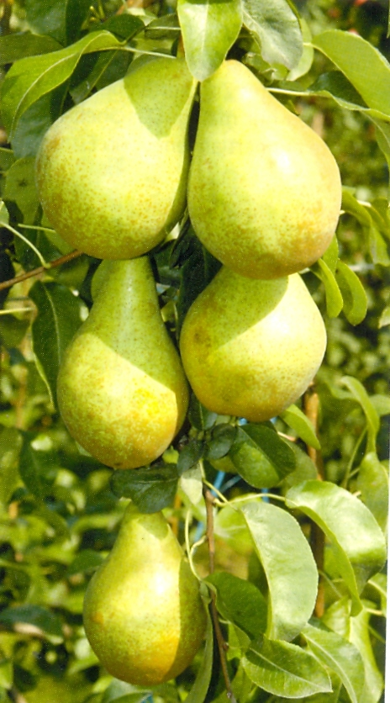
Отечественный сорт груши Ноябрьская
(введен в Госреестр в 1974 г.) до настоящего времени используется в интенсивных садах Европы, потому что огромный потенциал раскрылся после освобождения посадочного материала от вредоносных вирусов и применения инновационных технологий формировки кроны в питомнике и в промышленных насаждениях интенсивного типа.

Slide 13
ФГБНУ ВСТИСП имеет все возможности для производства и испытания новых сортов и гибридов на инновационной основе, в соответствии со следующей схемой.

Slide 14
СХЕМА ПРОИЗВОДСТВА СЕРТИФИЦИРОВАННОГО ПОСАДОЧНОГО МАТЕРИАЛА ПЛОДОВЫХ И ЯГОДНЫХ КУЛЬТУР
Акты
Журнал отбора растений
План посадок с указанием выделенных растений
Акт апробации
Акт вирусологической, энтомологической и фитопатологической оценки*
Акты
АКТ о выделении сортообразца – растения категории «кандидат в исходное растение»
1. Отбор по помологическим признакам отдельных растений каждого сорта
2. Индивидуальная оценка отобранных растений на типичность сортовых признаков, урожайность, энергию роста и зараженность вредными организмами, включая тестирование на вирусы методами ИФА, ПЦР на индикаторах
3. Выделение сортообразца – растения категории «кандидат в исходное растение»
Ф.И.О. ответственных
Cелекционеры-апробаторы в соответствии с перечнем; молекулярные биологи Князева, Янковская, Афанасьев; питомниководы Борисова
*Зейналов, Головин, Упадышев
Ф.И.О. ответственных
Упадышев, Борисова, Бурменко

Slide 15
Кандидаты в исходные растения (НИУ, НЦ)
Свободные от вирусов и других вредных организмов растения

Slide 16
Исходные растения
(НИУ, НЦ). Свободные от вредоносных вирусов клоны и сорта, проверенные на продуктивность и генетическую стабильность

Slide 17
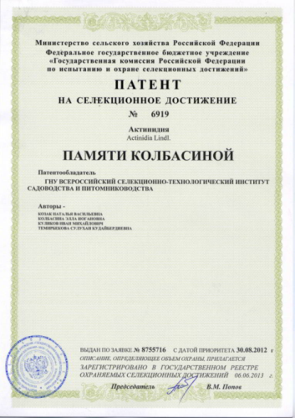
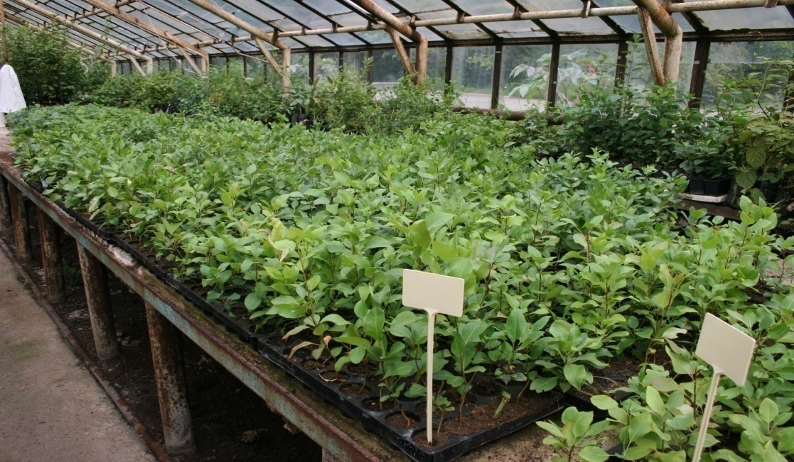
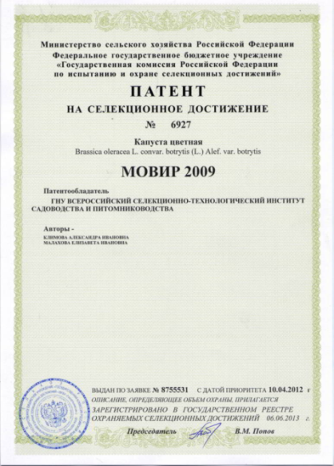
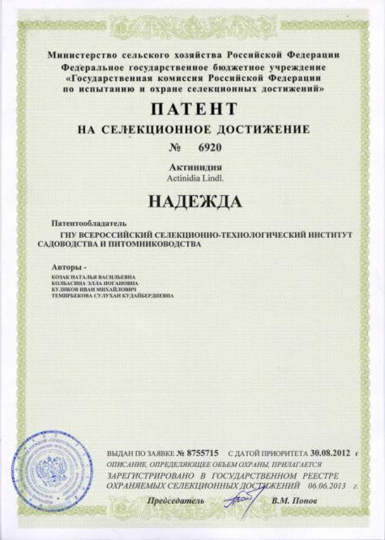
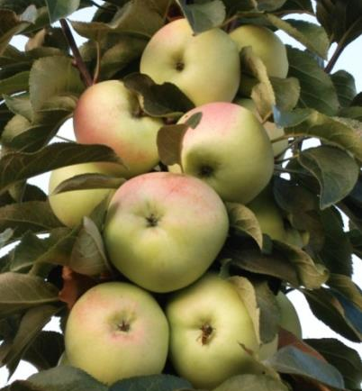
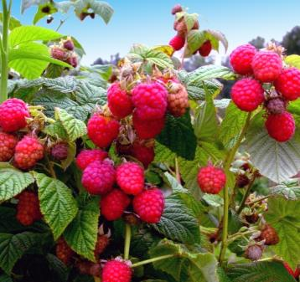
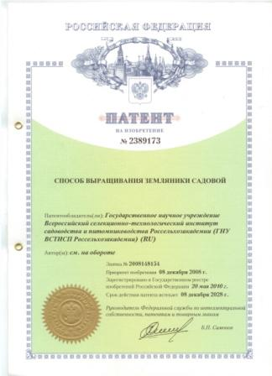
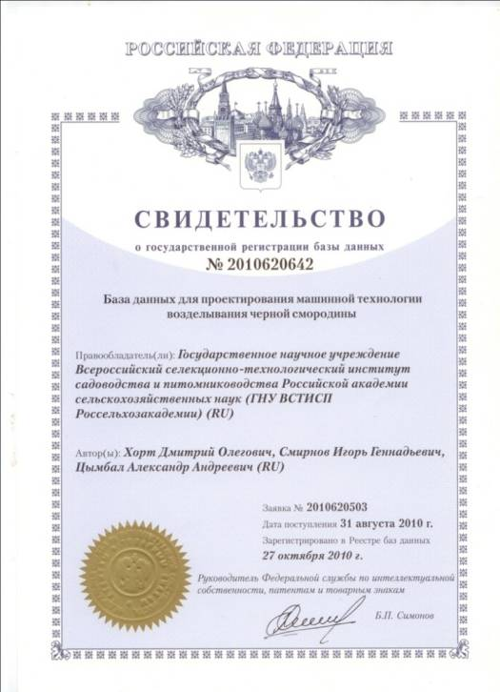
Ежегодно в институте пополняется гибридный фонд плодовых и ягодных культур в объёме свыше 15 тыс. сеянцев;
Выделяется до 10 новых сортов плодовых, ягодных и овощных культур; Передаётся к освоению не менее 5 научных разработок по направлениям проводимых исследований. Значимость результатов ВСТИСП подтверждена патентами на сорта и изобретения. В настоящее время институт поддерживает более 100 патентов, из которых 38 получены за последние 5 лет

Slide 18
В отличии от стран с развитым садоводством бессистемное размножение посадочного материала мало изученных в разрезе фитосанитарного состояния и инновационных технологий производства не позволяет объективно сравнить сорта и подвои отечественного и зарубежного сортимента.
Необходимость коммерциализации результатов исследований с применением цифровых технологий ставит перед исследователями задачу объективно выделить из существующего богатого сортимента и создать новые отечественные сорта и подвои с более ценными хозяйственными признаками, по сравнению с зарубежными.

Slide 19
Главным критерием выбора наиболее ценного сорта является его устойчивость к вредоносным вирусным заболеваниям, которая в конечном счете обеспечивают лучшую борьбу с вирусными болезнями. Одним из препятствий к более
полному использованию генов устойчивости к этим вирусам является отсутствие точности в их идентификации. Пока вирусологи и генетики не достигнут уровня точности, необходимого для выведения устойчивых сортов, до тех пор получение клонов, свободных от определенных опасных вирусов, размножение и распространение этих клонов садоводами по хорошо разработанным программам сертификации, по-видимому, будет наиболее надежным средством для снижения потерь урожая. Объективной оценке качества плодов и продуктивности растений будет способствовать создание полевых репозиториев, которые будут являться важнейшим подразделением селекционно-семеноводческого центра.

Slide 20
Этапы реализации программы развития
селекционно-семеноводческих центров в РФ
1. Создание Центров по производству оздоровленного посадочного материала для обеспечения базовых питомников с репозиториями.
2. Создание базовых питомников имеющих современную материальную базу и оздоровленные маточные насаждения.
3. Создание сети производственных питомников, производящих сертифицированный посадочный материал, координируемых 5 научными центрами и базовыми питомниками.
4. Разработка прецизионных технологий выращивания сертифицированного посадочного материала в соответствии с национальными стандартами.
5. Разработка организационно-экономических и правовых условий, обеспечивающих производство сертифицированных саженцев садовых культур.

Slide 21
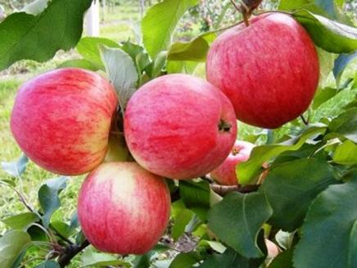
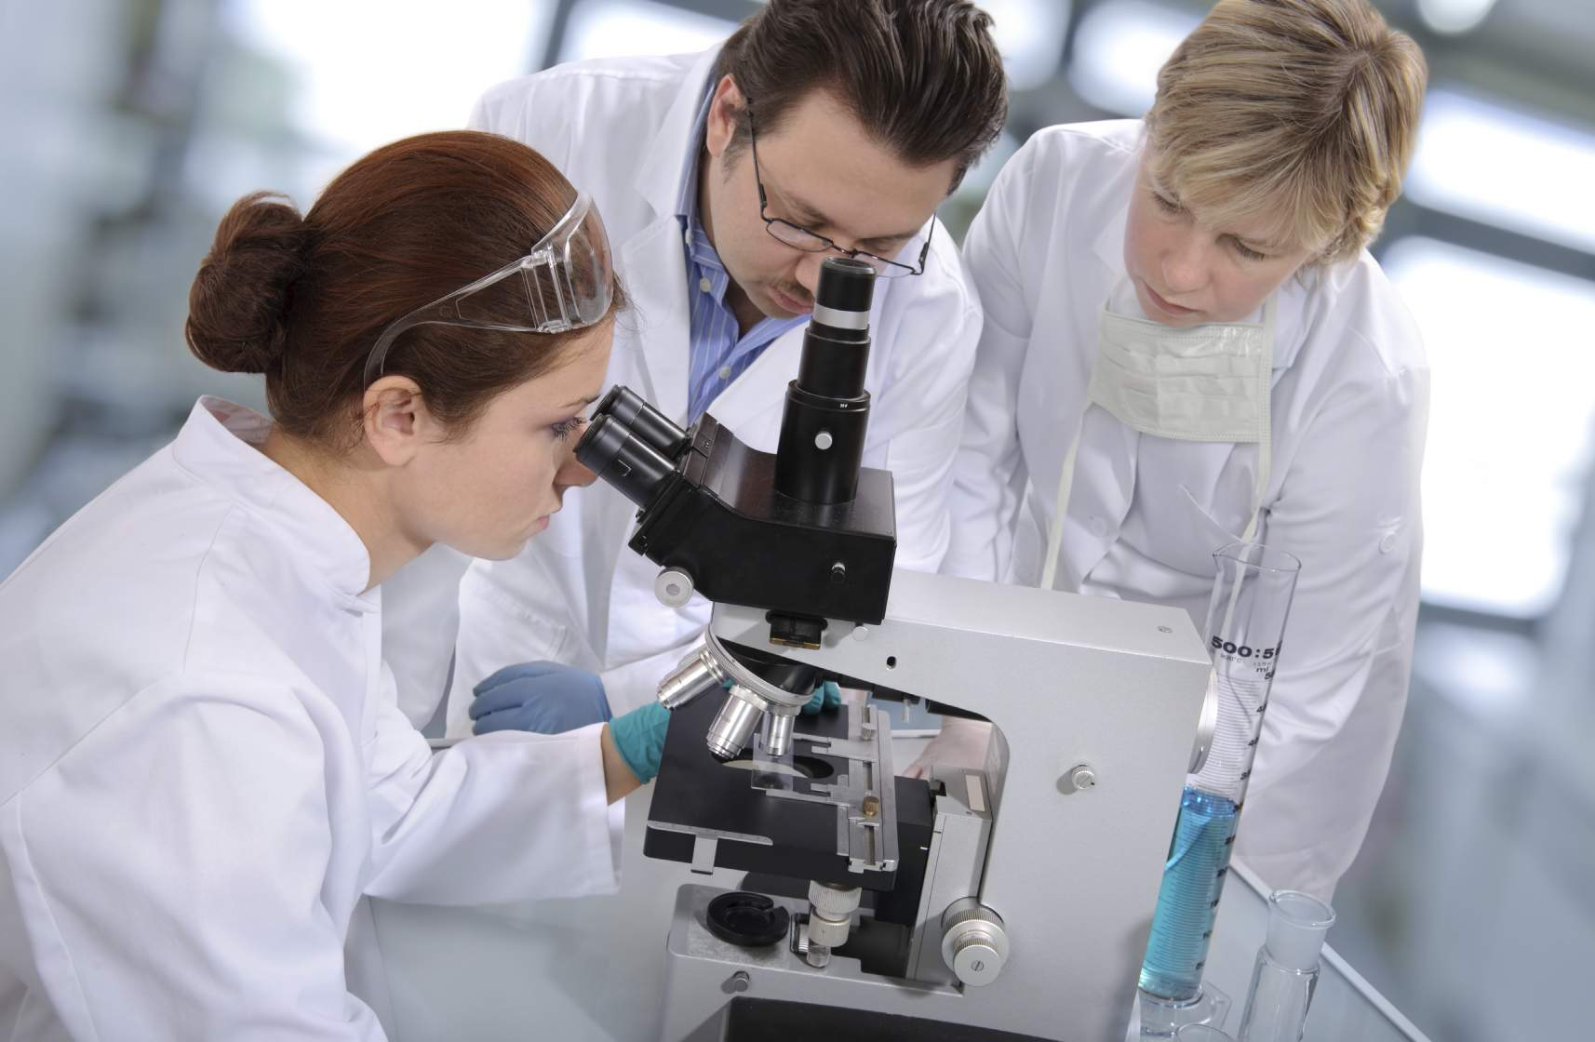
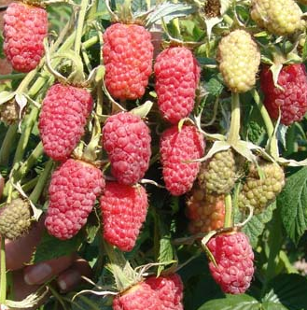
В репозиториях должны проводить комплексные исследования селекционеры, генетики, вирусологи, биотехнологии, физиологи и другие высококвалифицированные специалисты. Именно здесь будут создавать перспективные гибриды и сорта, проверять их на генетическую стабильность и продуктивность.

Slide 22
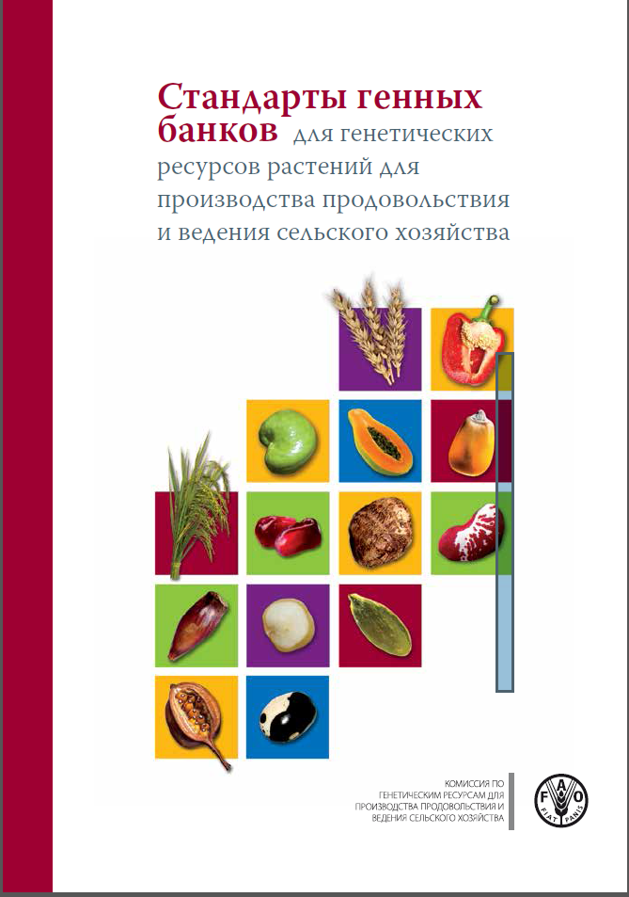
Создание репозиториев оговорено
Международной конвенцией по биологическому разнообразию, принятой в 1992 г.
В 2015 году разработаны Стандарты на создание полевых репозиториев. Для полевых репозиториев очень важно избегать вредителей, болезней и насекомых-переносчиков. По мере возможности полевой репозиторий должен быть расположен на участке свободном от болезней и вредителей, где не распространены грибные и вирусные инфекции, чтобы снизить риск и расходы на мероприятия, связанные с защитой растений.

Slide 23

Внедрение и применение стандарта поможет эффективнее сотрудничать с продовольственной и сельскохозяйственной организацией ООН – ФАО, основными направлениями деятельности которой является развитие агропродовольственного сектора экономики

Slide 24
К настоящему времени Конвенция ратифицирована 188 странами. Россия подписала эту Конвенцию в 1995 г.
Она предусматривает и создание полевых репозиториев («ex-situ») и «in-situ».
Сохранение «in-situ» означает сохранение экосистем и естественных мест обитания, а также поддержание и восстановление жизнеспособных популяций видов в их естественной среде, а применительно к одомашненным или культивируемым видам – в той среде, в которой они приобрели свои отличительные признаки.
Сохранение «ex-situ» означает сохранение компонентов биологического разнообразия вне их естественных мест обитания.

Slide 25
Сохранение «ex-situ» может осуществляться в различных формах:
- в контролируемых условиях;
- в неконтролируемых условиях;
- при низкотемпературном хранении
(+4°С;-10°С или -18°С);
- при криоконсервации (глубоком замораживании);
- в коллекциях in vitro или искусственных питательных средах;
- в полевых репозиториях, куда входят и коллекции в теплицах;
- в лабораторных условиях (например, хранение семян)

Slide 26
Поэтому основной задачей интенсификации отечественного садоводства при создании полевых репозиториев является отбор самых ценных оздоровленных сортов и клонов для каждого региона России, ускоренная оценка плодов на биохимическое содержание ценных нутриентов, способствующих укреплению здоровья нации и размножение в необходимых объемах, без нарушения продуктивности и генетической стабильности, как это выполняется в ведущих лабораториях мира ( CAV, Италия).

Slide 27
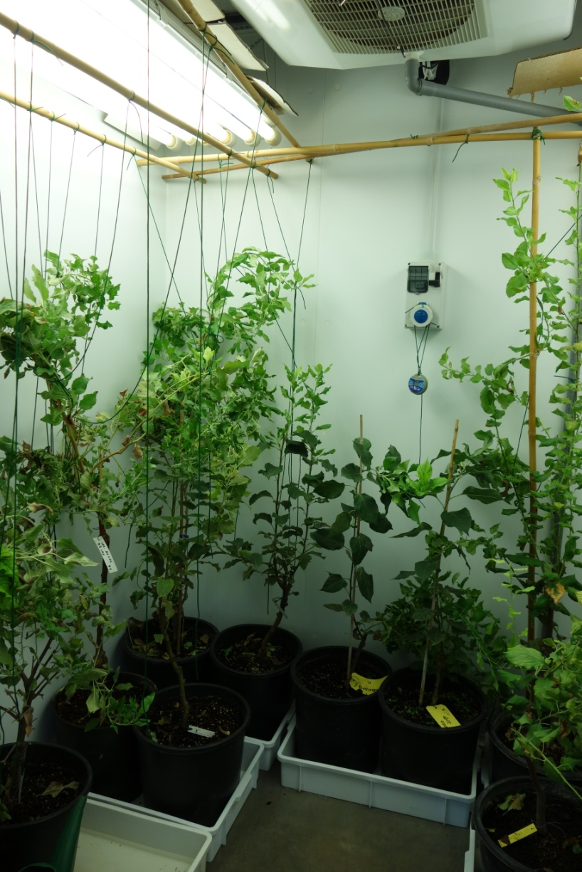
Чтобы избежать нарушения генетической стабильности при оздоровлении от вирусной инфекции в мире широко применяется термотерапия
(лаборатория CAV, Италия)
Контролируемые условия температуры и влажности (+38°C, 98%) допускают рост растений и тормозят размножение вирусов

Slide 28
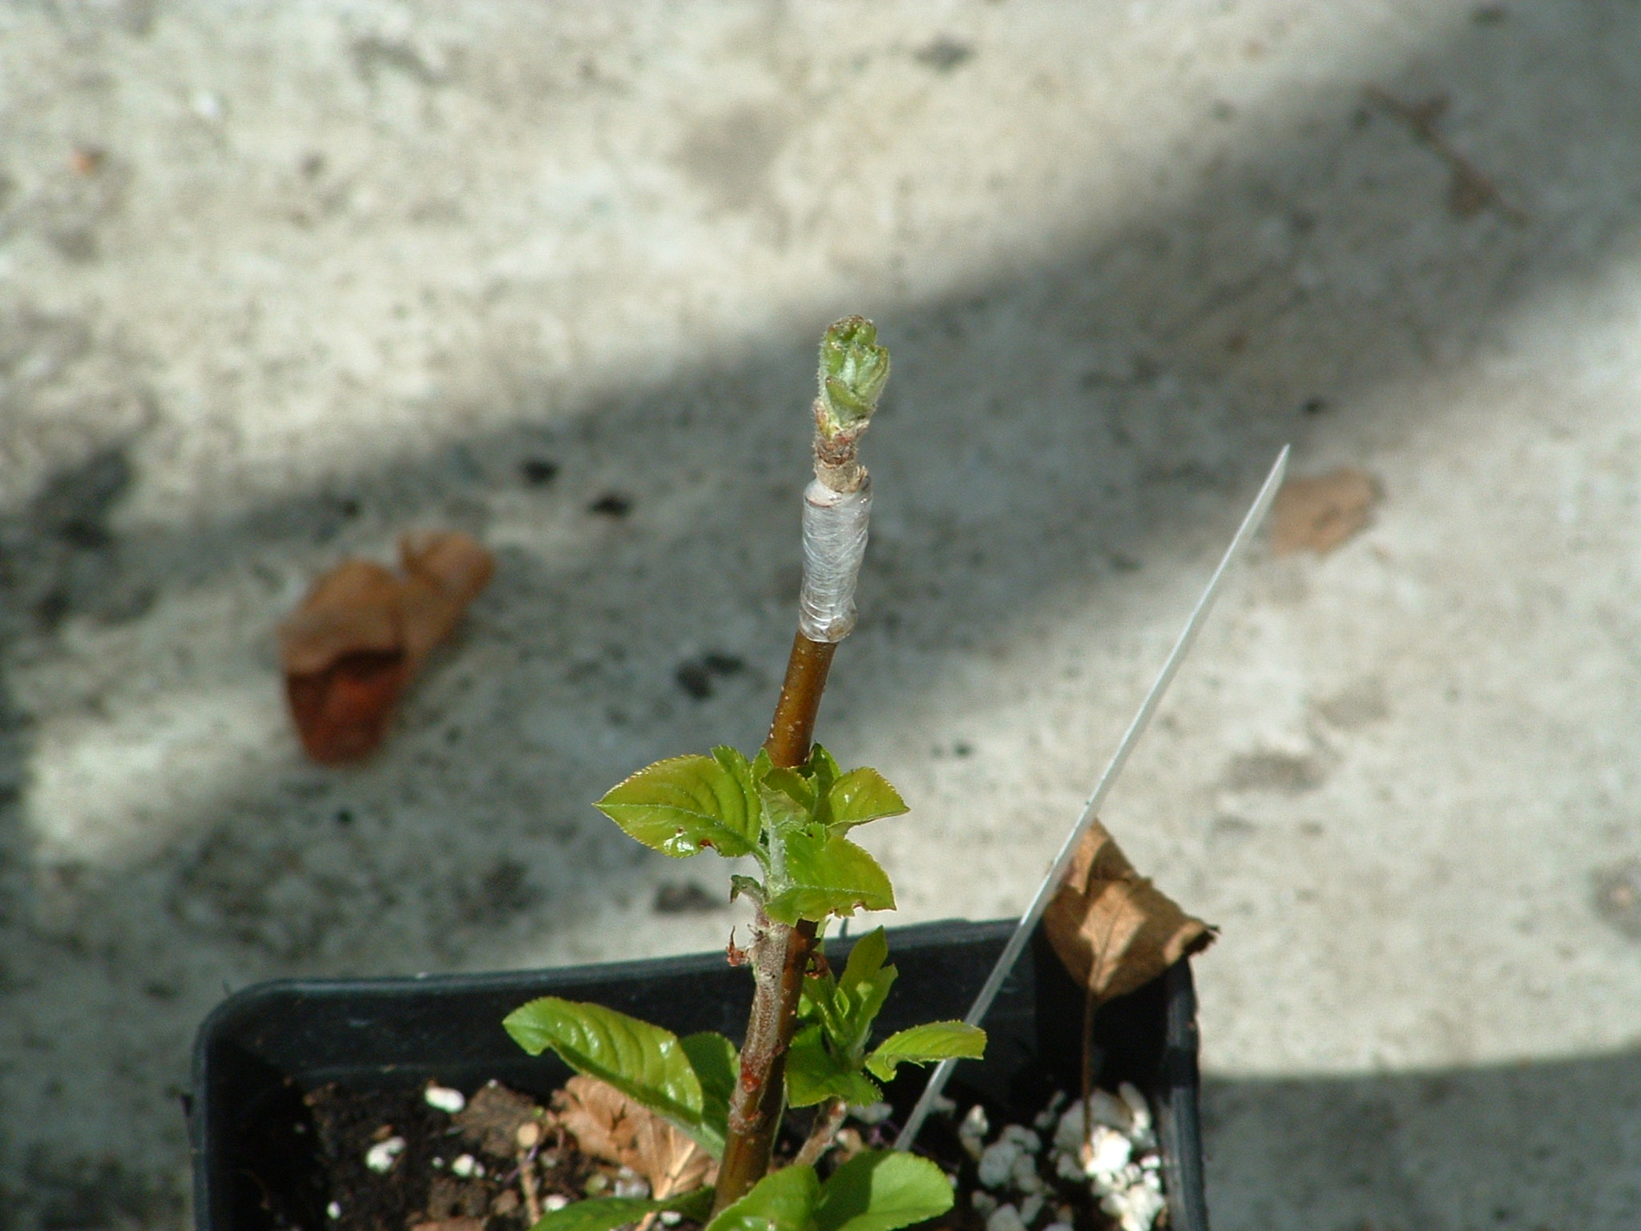
Прививка черенка после термотерапии на семенной подвой:сорт GRAFT на V.F. Сеянец (лаборатория CAV, Италия)

Slide 29
Все эти дорогостоящие операции проводятся при освобождении от вирусной инфекции, избегая культуры in vitro, которая может нарушить генетическую стабильность.
После применения культуры in vitro необходима длительная и дорогостоящая проверка на продуктивность и генетическую стабильность. В результате исходному растению присваивается наименование «КЛОН»

Slide 30
Данные последних отечественных исследований убедительно подтверждают наличие сомаклональной изменчивости в генетике растений после применения культуры in vitro. При изучении размера генома методом проточной цитометрии из 15 соматических клонов, полученной путем индукции геммогенеза из каллусной культуры микропобегов чая выявили изменчивость на уровне кариотипа у 3 из 14 самоклонов. Размер их генома значительно отличался в сравнении с контрольным генотипом. Уровень полиморфизма составил от 43 до 67 %. Дендрограмма показала наличие точковых мутаций в ДНК, с генетическими дистанциями от 10 до 200 ед.

Slide 31
Поэтому, технология ускоренного размножения и оздоровления, включающая культуру in vitro, неприемлема в создании полевого репозитория. Первостепенной задачей научных центров является поиск здоровых урожайных клонов плодовых и ягодных культур, в случае отсутствия таковых, оздоровление, получение исходных растений и при использовании методов in vitro, поверки их на продуктивность и генетическую стабильность.
В нашем институте в 2014 году был создан репозиторий.

Slide 32
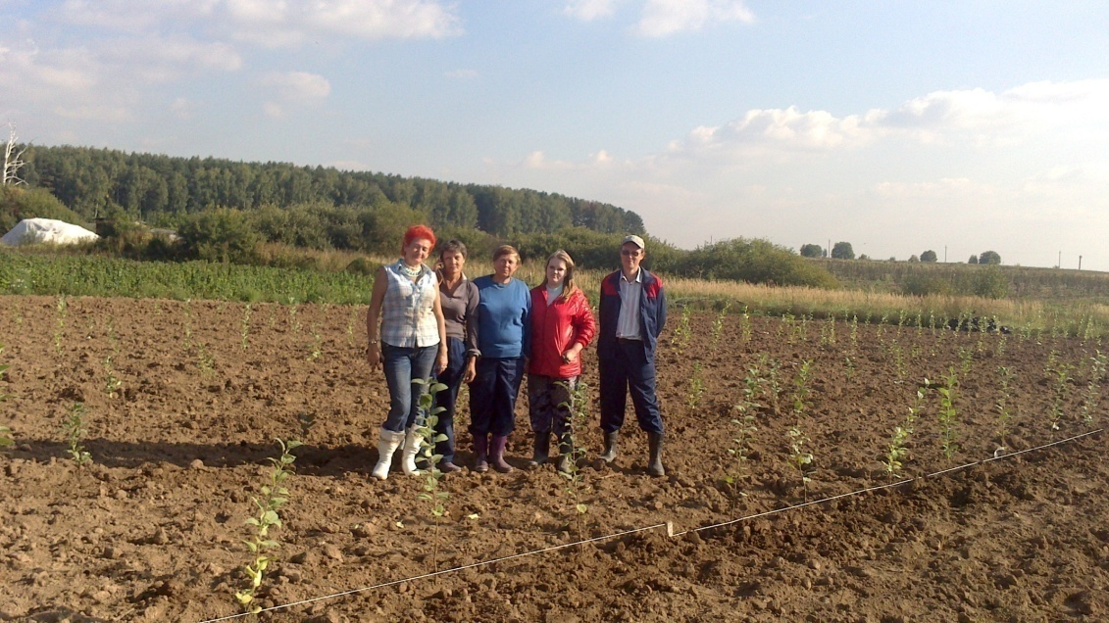
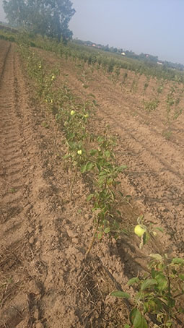
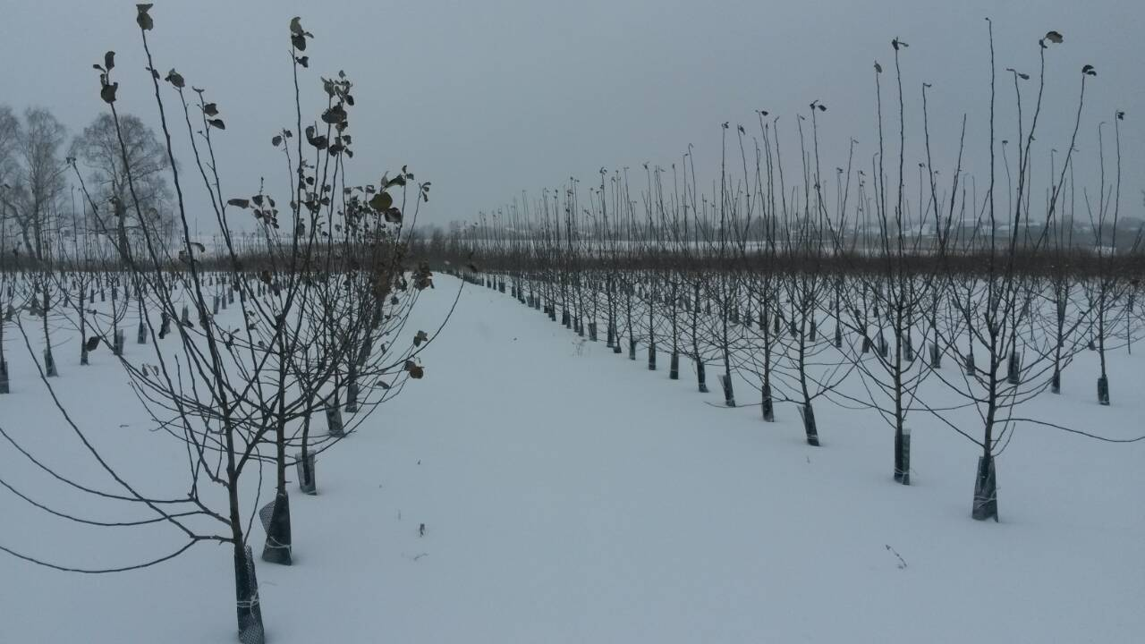
Репозиторий плодовых и ягодных культур в ФГБНУ ВСТИСП
Создание Селекционно-семеноводческого центра и базового питомника должно начинаться с репозитория
сентябрь, 2014
январь, 2018
сентябрь, 2016

Slide 33
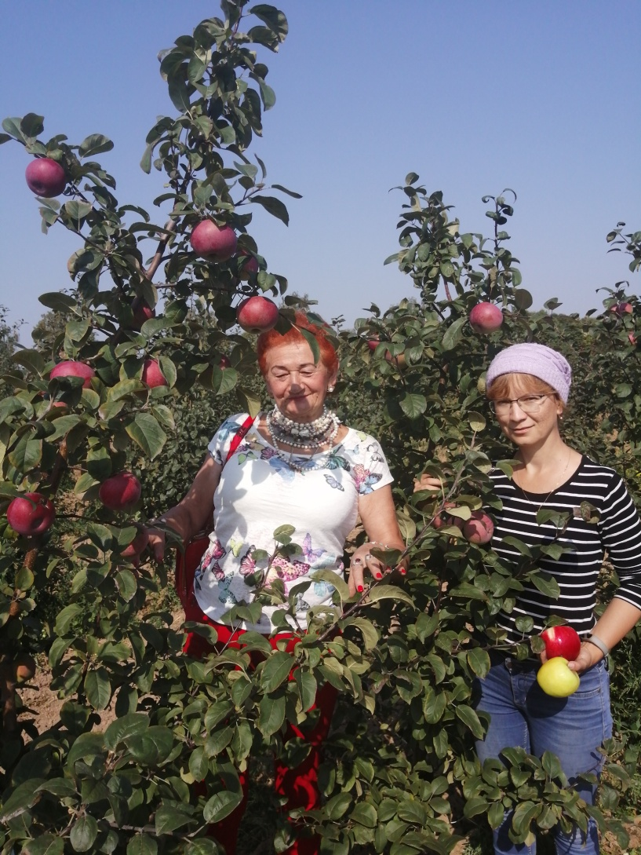
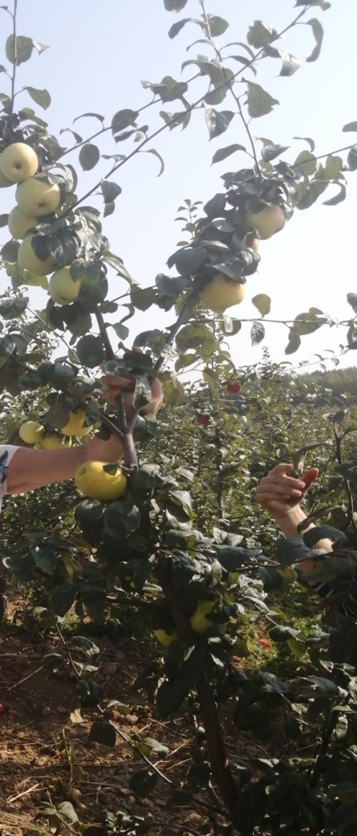
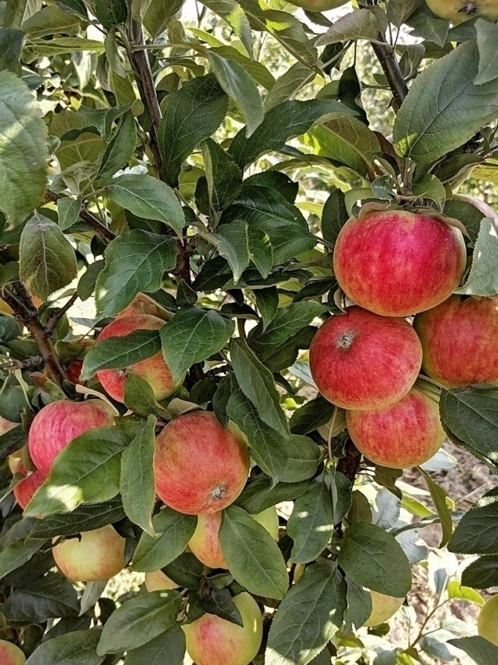
Репозиторий, 2019 год

Slide 34
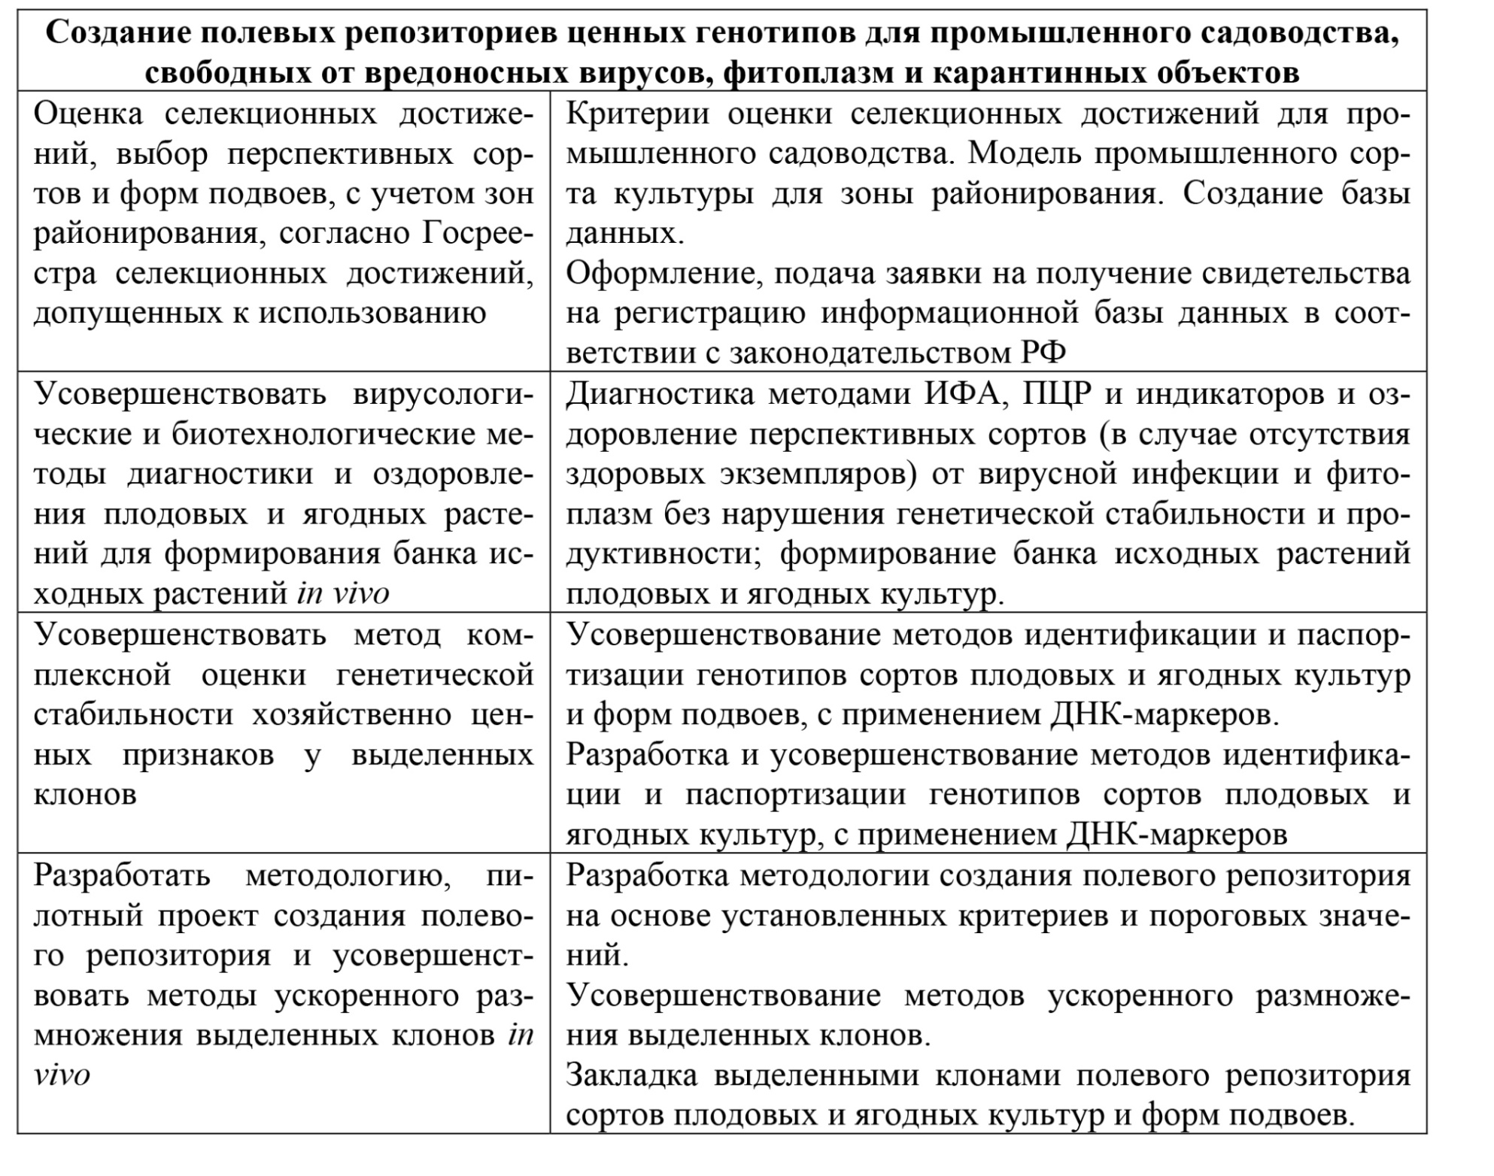

Slide 35
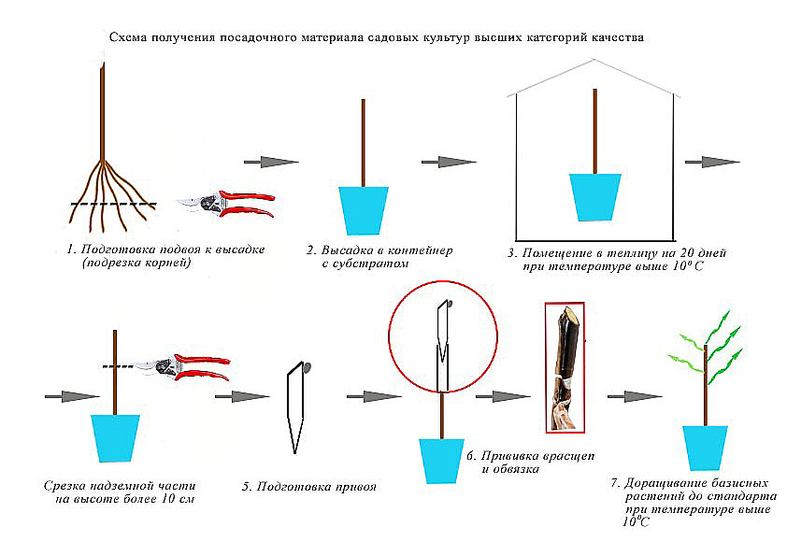
Схема тиражирования исходных растений предназначенных для закладки репозитория
Базисные растения
выращивание здорового подвоя (1 год)
1-летние саженцы (1 год)
2-летние саженцы (2 года)
Дальневосточный ФО
Южный ФО
Северо-Кавказский ФО
Центральный ФО
Приволжский ФО
Северо-Западный ФО
Уральский ФО
Сибирский ФО

Slide 36
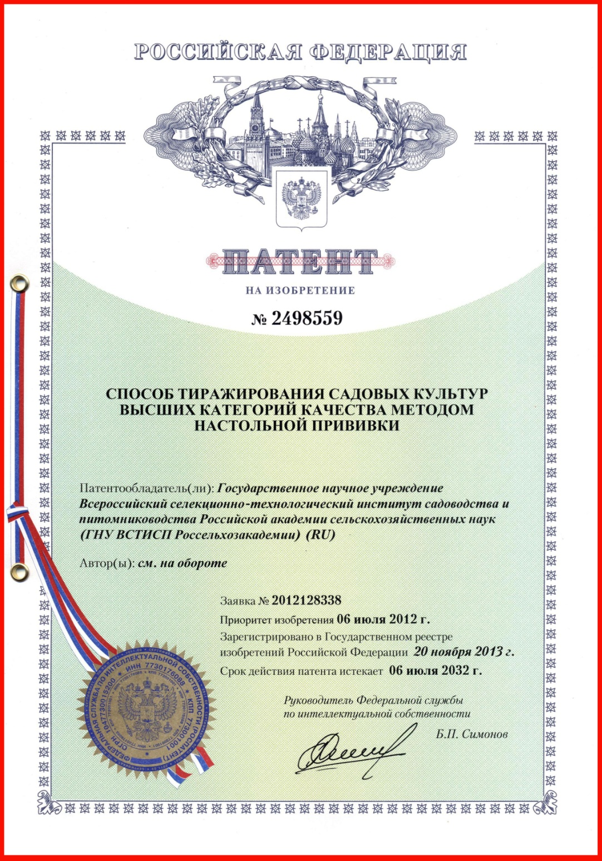

Slide 37
Кадры решают всё!
Страна на 2-м этапе развития питомниководства остро нуждается в высококвалифицированных кадрах, поскольку слепое копирование зарубежных разработок в условиях российской действительности может привести к заведомому отставанию. Современные специалисты должны обладать универсальными знаниями, отсутствием инертности и инновационной безграмотности, поскольку слепое копирование даже самых инновационных зарубежных разработок в условиях российской действительности может привести к отрицательным результатам. Это можно хорошо видеть на примере с фитосанитарным состоянием питомниководства, а значит и садоводства России.

Slide 38
Выводы:
1. Обладая исходными растениями перспективных сортов и гибридов или их клонами (если в селекционном процессе использовали биотехнологические методы и криохранение), питомниководы в Селекционно-семеноводческих центрах, имея запатентованные отечественные разработки и полевые репозитории в кратчайшие сроки в условиях современного защищённого грунта смогут размножить ценные формы без нарушения генетической стабильности.
2. В комплексных исследованиях, проводимых селекционерами, биотехнологами, вирусологами, специалистами по фитосанитарии и питомниководами в полевых репозиториях будут рождаться не только цифровые технологии, но и маточные насаждения высших категорий качества.

Slide 39
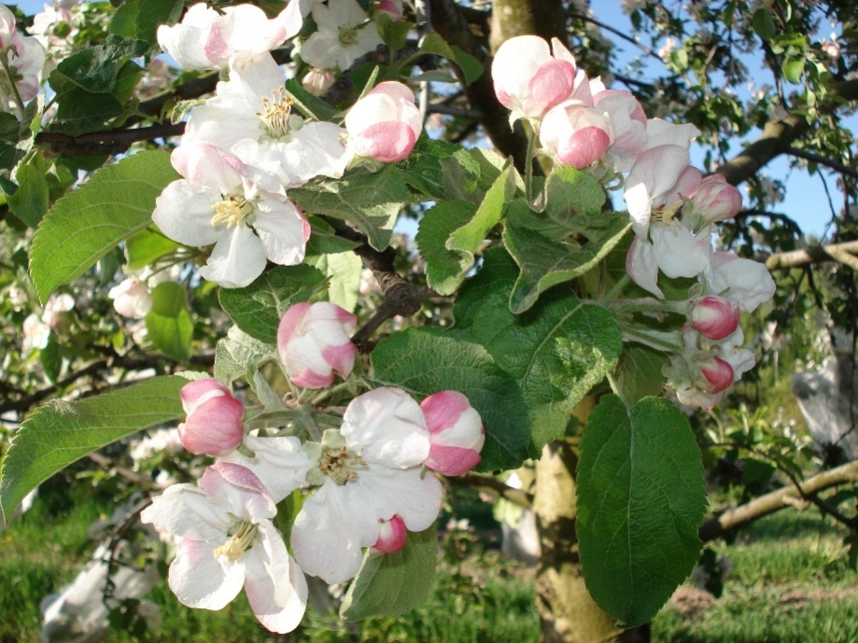
ФГБНУ ВСТИСП
Web-site: www.vstisp.org
E-mail: vstisp@vstisp.org
СПАСИБО ЗА ВНИМАНИЕ!
38

